Slide 1
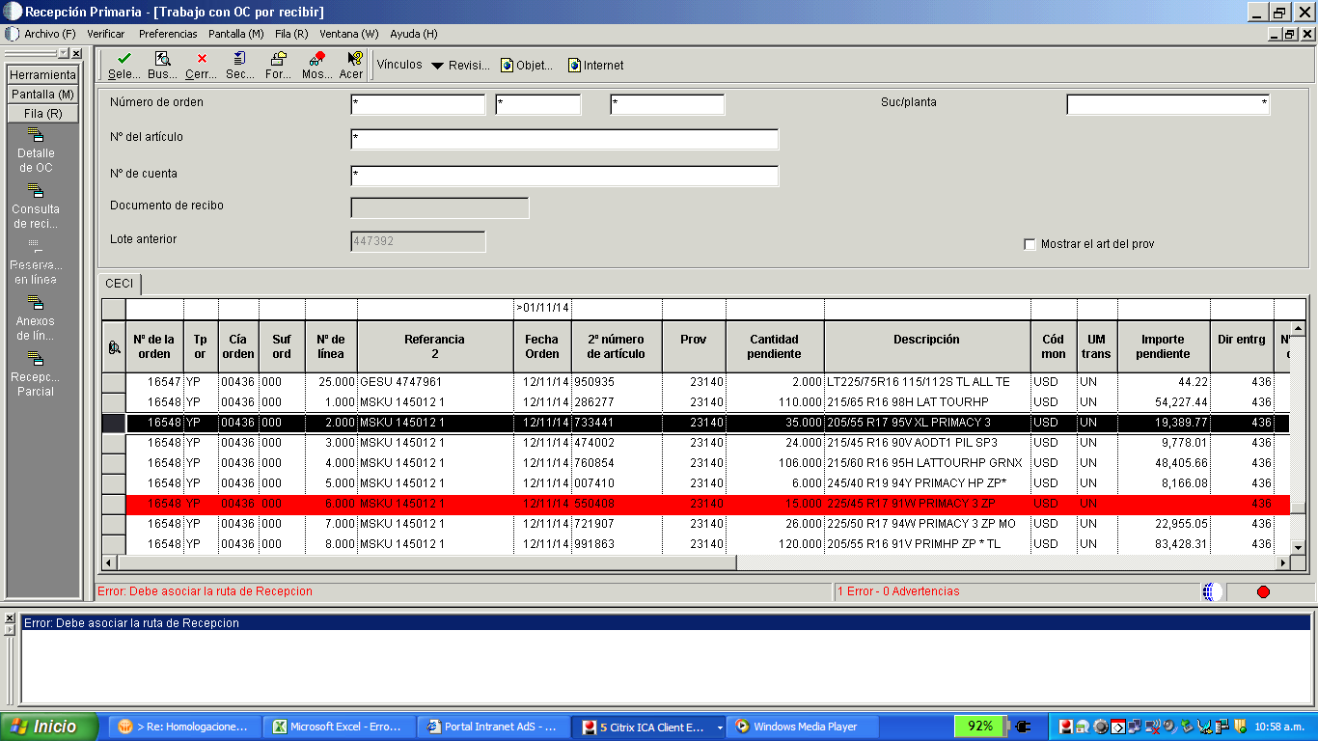

Slide 2
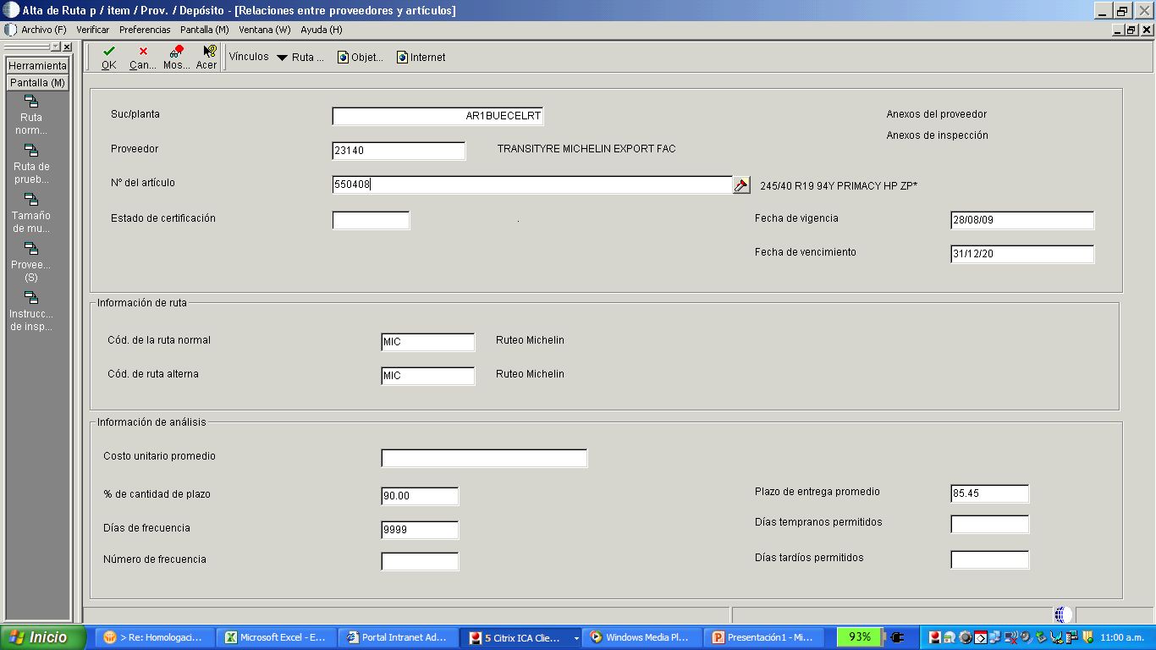

Slide 3
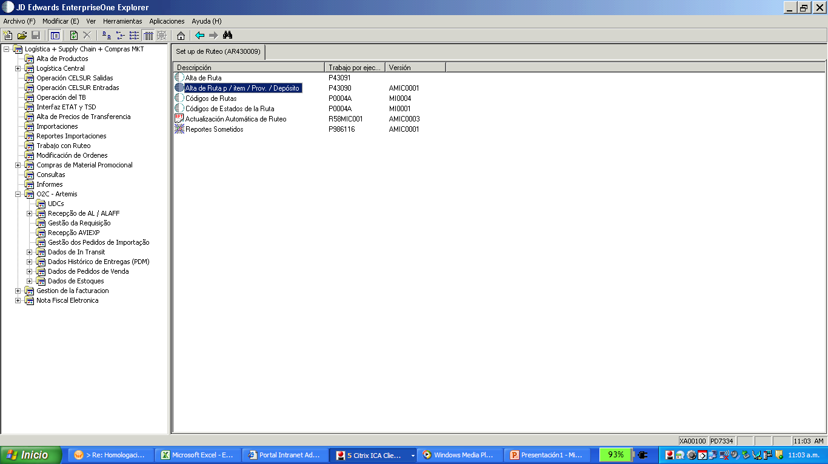

Slide 4
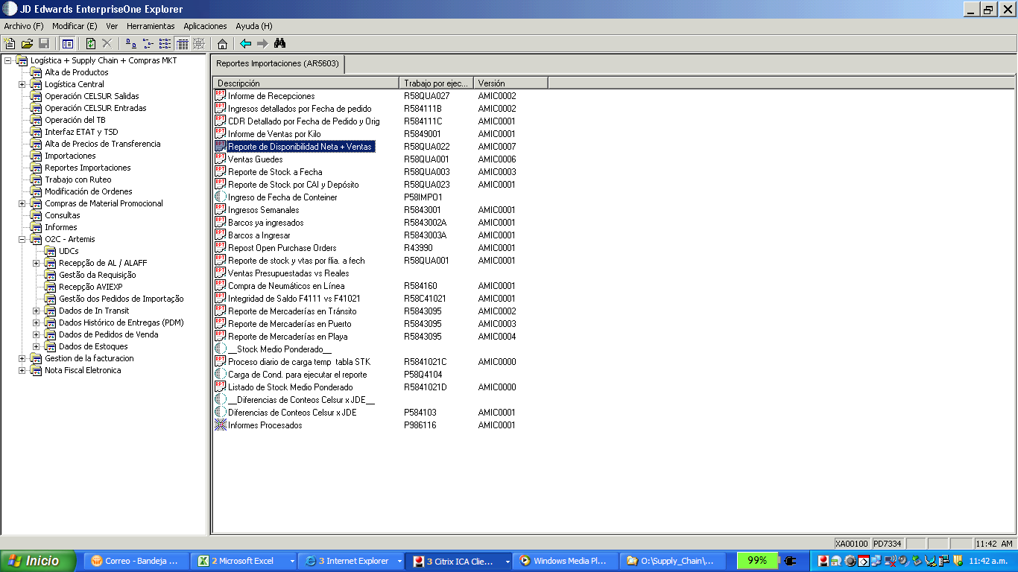

Slide 5
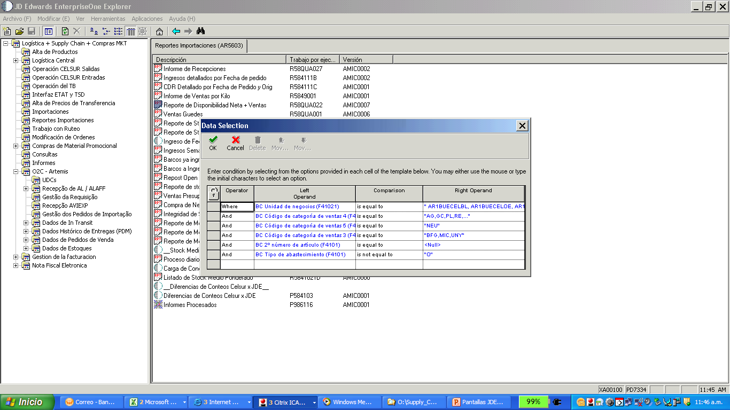

Slide 6
REQUISICIONES: ICO0975
COTIZACIONES: ICO0137
COMPRAS: ICO0142

